Slide 1
Medlemsmøde
1. april 2025
Klokken 19.00-21.00

Slide 2
Dagsorden
Valg af dirigent
Bestyrelsens beretning for det forløbne år
Forelæggelse af det reviderede regnskab for 2024
Fremlæggelse af budget for 2025 og klubbens aktivitetsplaner samt fastsættelse af kontingent
Behandling af indkomne forslag
Valg af bestyrelse og suppleanter
Eventuelt

Slide 3
Dagsorden
Valg af dirigent
Bestyrelsens beretning for det forløbne år
Forelæggelse af det reviderede regnskab for 2024
Fremlæggelse af budget for 2025 og klubbens aktivitetsplaner samt fastsættelse af kontingent
Behandling af indkomne forslag
Valg af bestyrelse og suppleanter
Eventuelt

Slide 4
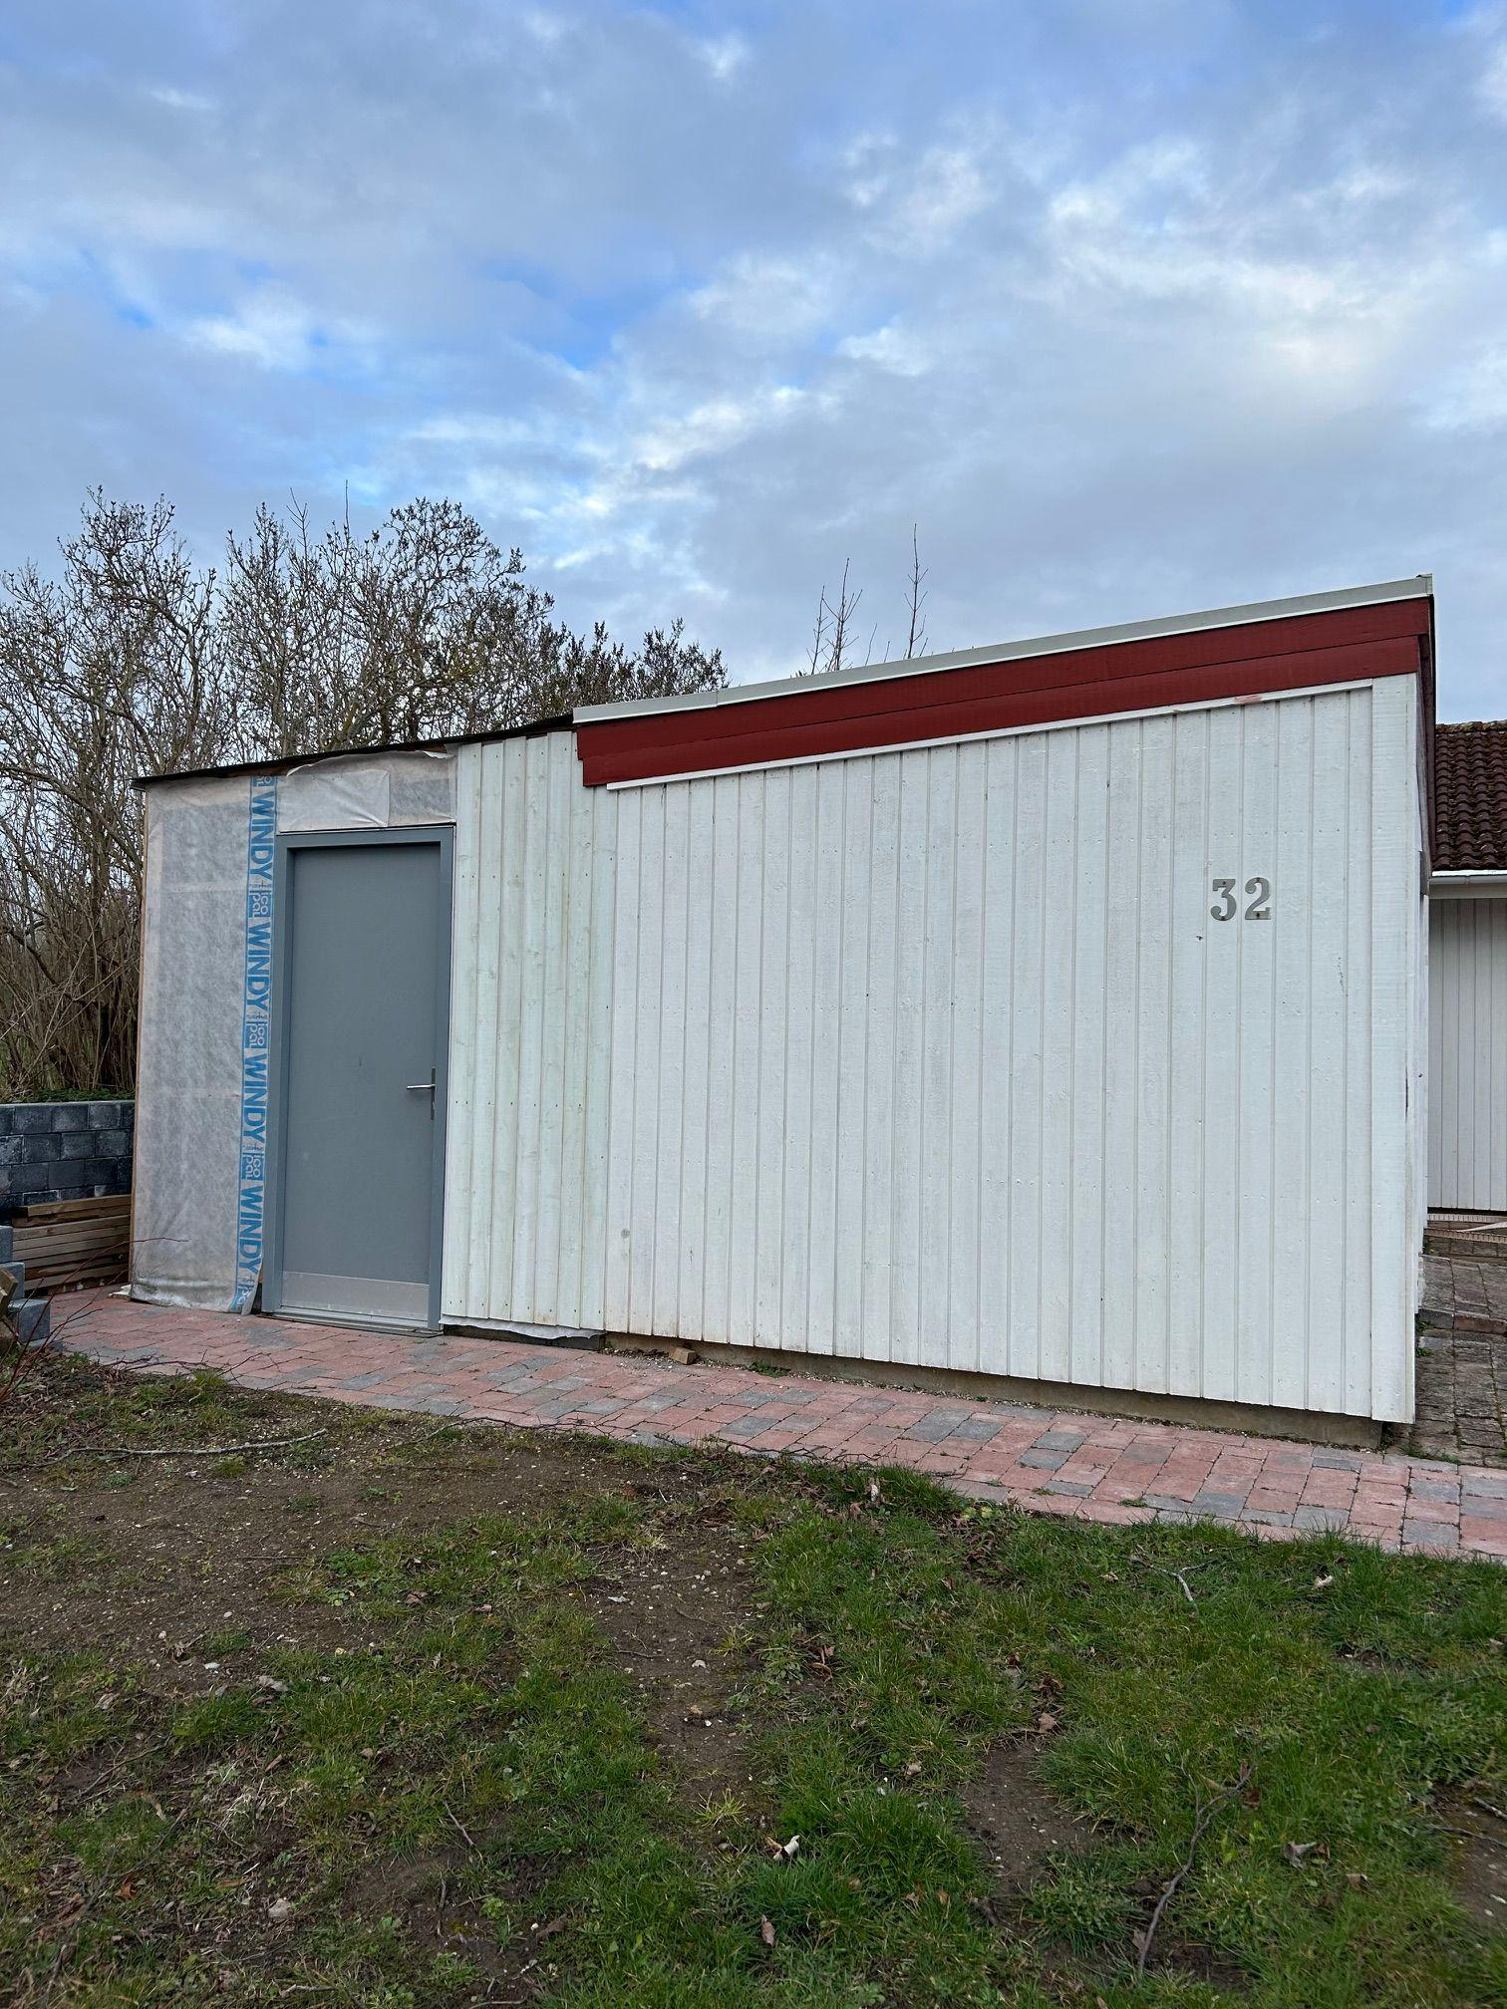
Året der gik for de fysiske rammer…
Nyt skur
Mere vand til tennis grusbanerne
Ny opvaskemaskine
Der er opsat to garderobeskabe i herrernes omklædningsrum
Vi har fået en bevilling af kommunen på 23.000 kr. til udvidelse af det store skur. Vi har selv betalt ca. 35.000 kr. for belægning og støttemur
Vi skal have ny tryktank - 60.-70.000 kr.
Anlægget som det findes i dag kan
bruges til banevanding. Man kan vande
en bane ad gangen
Seks baner skal vandes med slange i 2024.
Formodentlig et forsøg
med automatisk banevanding på
én bane. Skitseprojekt udarbejdes
Vi har ansat en havemand
Vi har behov for flere frivillige kræfter

Slide 5
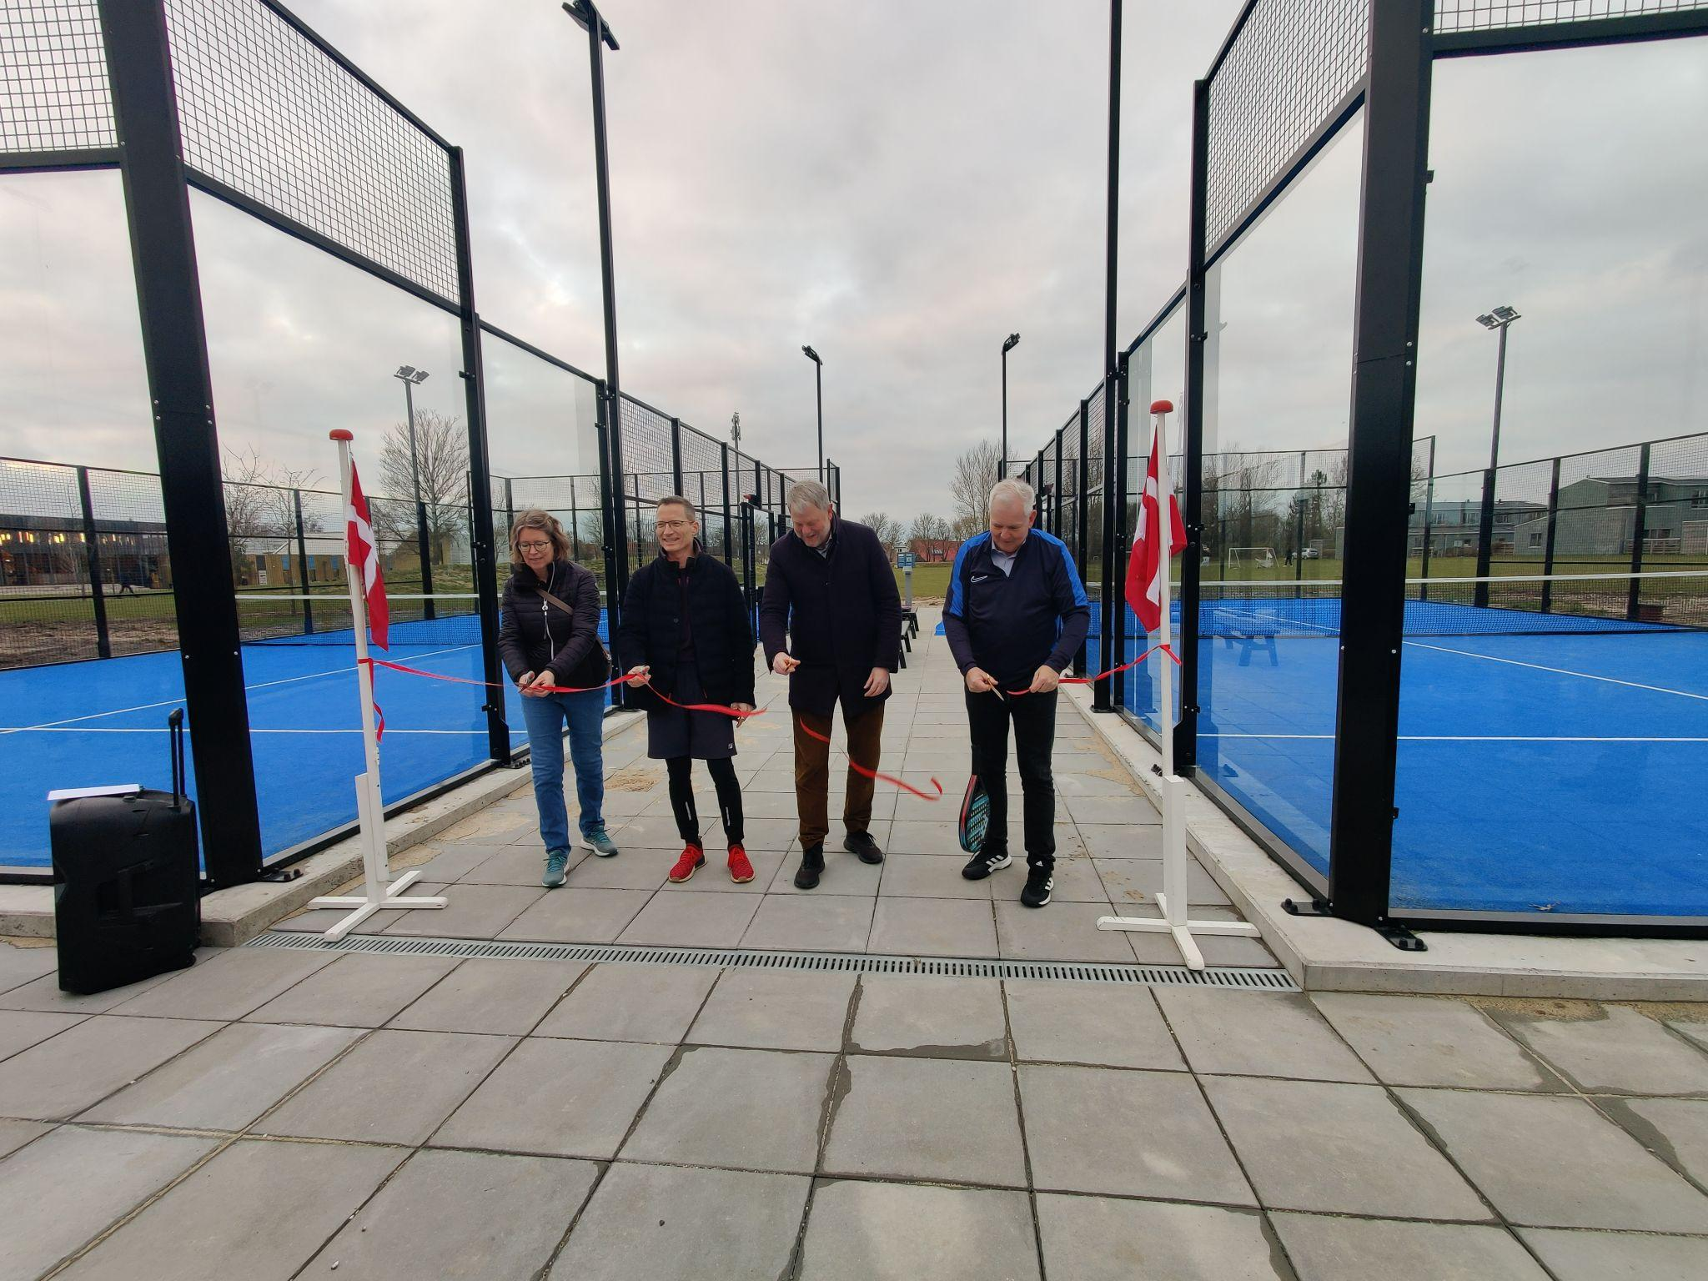
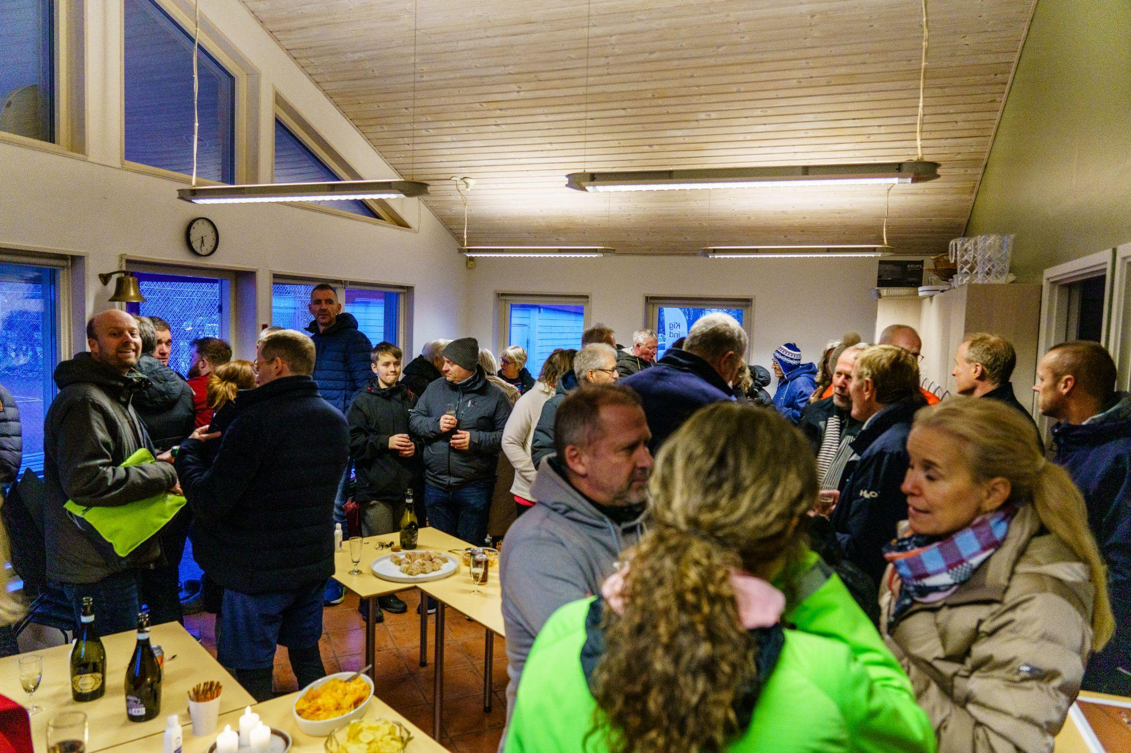
Vi fik endeligt indviet padelbaner og belysning d. 27. februar 2024
Vi fik indviet stibelysning på anlægget og tennisbanebelysning
Mange fremmødte; politikere, sponsorer og medlemmer
De nye baner giver nogle flere muligheder i forhold til:
  Nemmere at finde spilletid
  Tiltrækning og fastholdelse af medlemmer
  Events
  Turneringer
  Træning
  Skoleklasser
  Senioridræt
Vi må ikke salte banerne
Lene L. Nielsen, formand JGI, Morten Aagreen, formand JTK, Tomas Breddam, borgmester og Mogens Hallager, formand Kultur- og Idrætsudvalget klipper snoren over

Slide 6
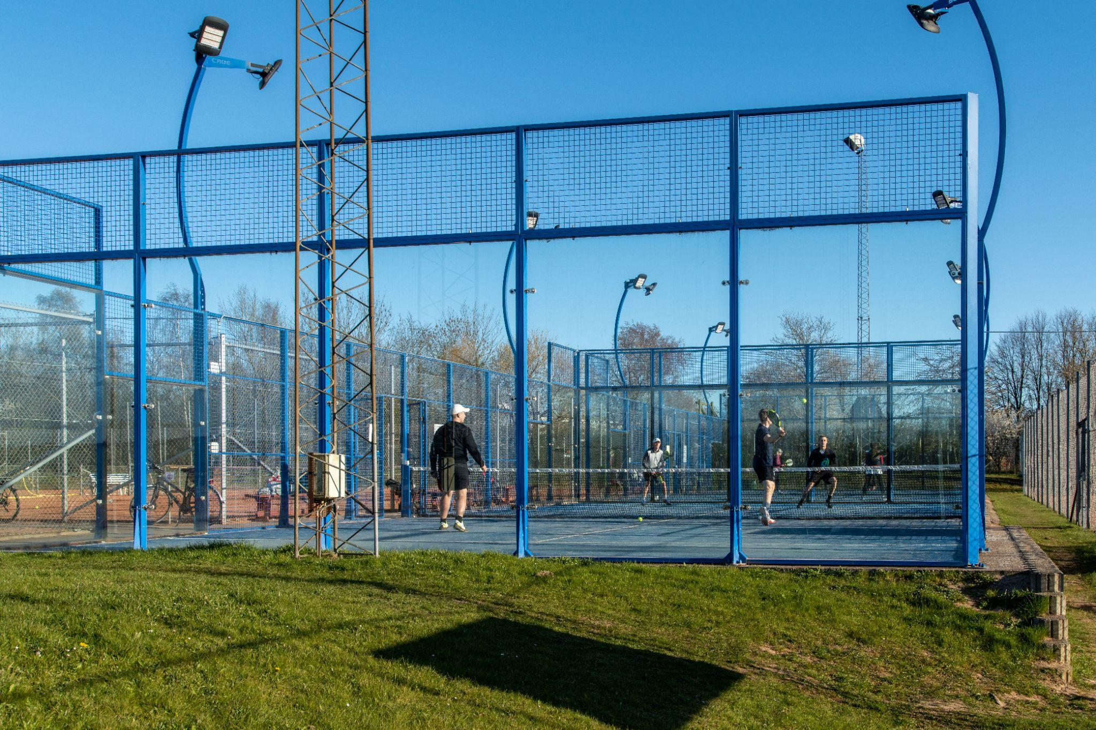
Årets padelaktiviteter
Budt mange nye spillere velkommen
Makkerbørser - over 200 medlemmer
Aktiviteter: Klubmesterskaber, sommercamps, americanos, jule-, nytårs- og påsketurnering
Fin tilslutning til junior (7-15 år) og senior træning
Skolesamarbejde
  9 klasser, SFO, Idrætstimer
Stor succes med padelevent for ungdomsskolen
Drop in torsdage
Senioridræt bruger padelbanerne én gang om ugen - hver mandag
Tak til arrangementsudvalg (Majbritt Bitsch, Berit Larsen, Mette Berggren og Charlotte Birk Nielsen)

Slide 7
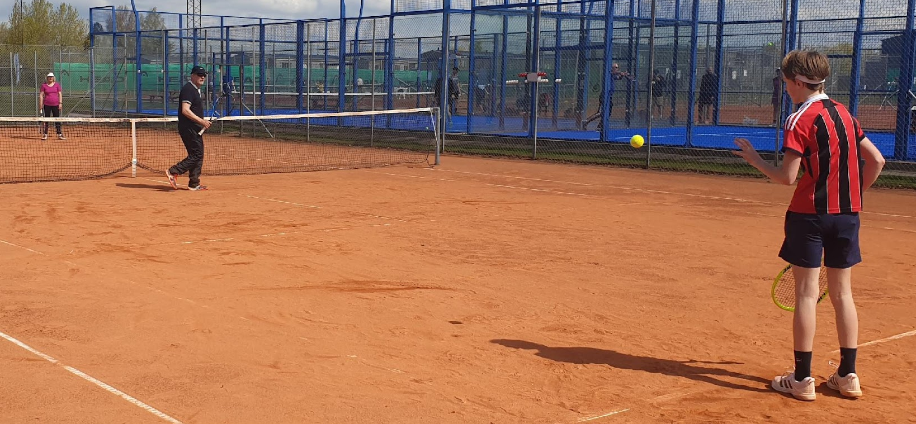
Årets tennisaktiviteter
Familietennis og tumletennis
Diverse junior hold - der er plads til flere glade børn på vore hold
Sommercamp blev aflyst - for få tilmeldinger
Samarbejde med skoler
  SFO, 4-5 klasser, 9 klasser, lærer træning
Junior afslutning
Skumtennis fredag og søndag
Senior træning både begyndere og øvede
Tennis rejse
Golde age
Privat timer

Slide 8
Opfølgning på dialogen om evt. nedlæggelse af JTK’s CVR-nummer
I forbindelse med optagelse af lånet til padelbanerne i JGI, blev det på daværende tidspunkt stillet som betingelse, at JTK skulle nedlægge sit CVR-nummer
Dét blev der stillet spørgsmålstegn ved på seneste medlemsmøde
JTK’s formand og kasserer har derfor på bestyrelsens vegne været i dialog med JGI og DIF i det forgangne år
Udfaldet er blevet, at betingelsen om nedlæggelse af CVR-nummeret er frafaldet.
Det fremgår således i låneaftalen: ”Tidligere betingelser vedr. CVR-nr. frafaldes pga. udfordringer med processen. DGI er konsulteret i denne sag.”
Den reviderede låneaftale er underskrevet af både JGI og JTK

Slide 9
Dagsorden
Valg af dirigent
Bestyrelsens beretning for det forløbne år
Forelæggelse af det reviderede regnskab for 2024
Fremlæggelse af budget for 2025 og klubbens aktivitetsplaner samt fastsættelse af kontingent
Behandling af indkomne forslag
Valg af bestyrelse og suppleanter
Eventuelt

Slide 10
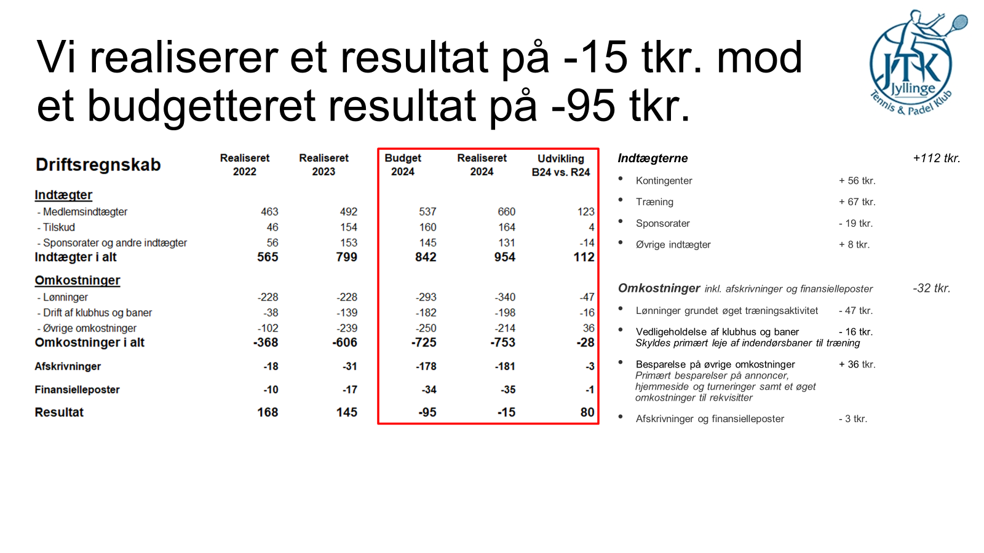

Slide 11
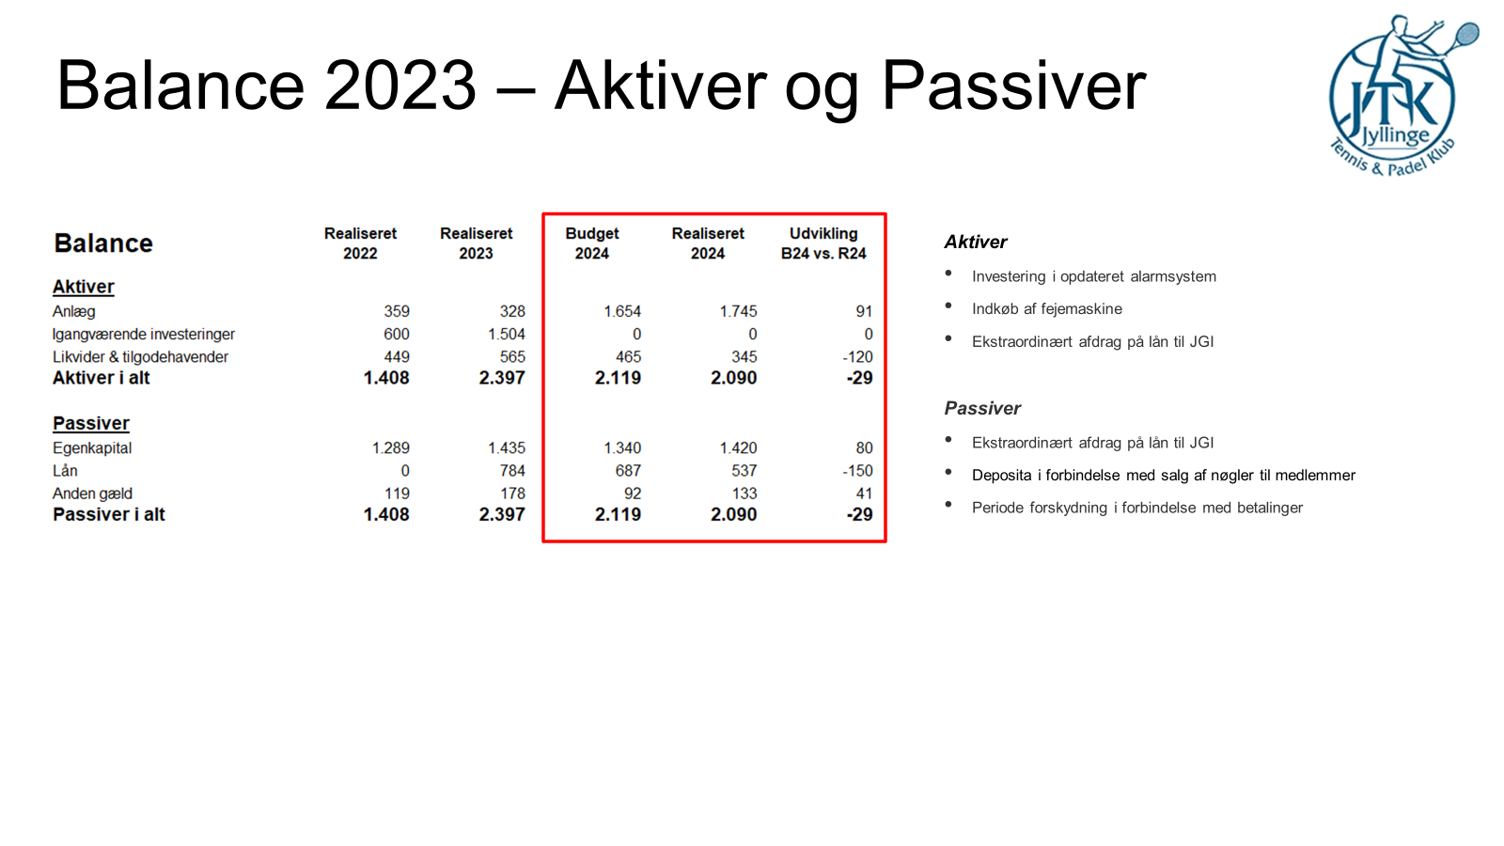

Slide 12
Dagsorden
Valg af dirigent
Bestyrelsens beretning for det forløbne år
Forelæggelse af det reviderede regnskab for 2024
Fremlæggelse af budget for 2025 og klubbens aktivitetsplaner samt fastsættelse af kontingent
Behandling af indkomne forslag
Valg af bestyrelse og suppleanter
Eventuelt

Slide 13
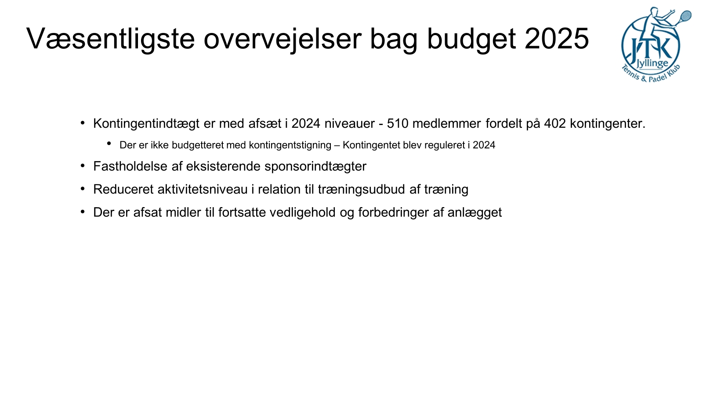

Slide 14
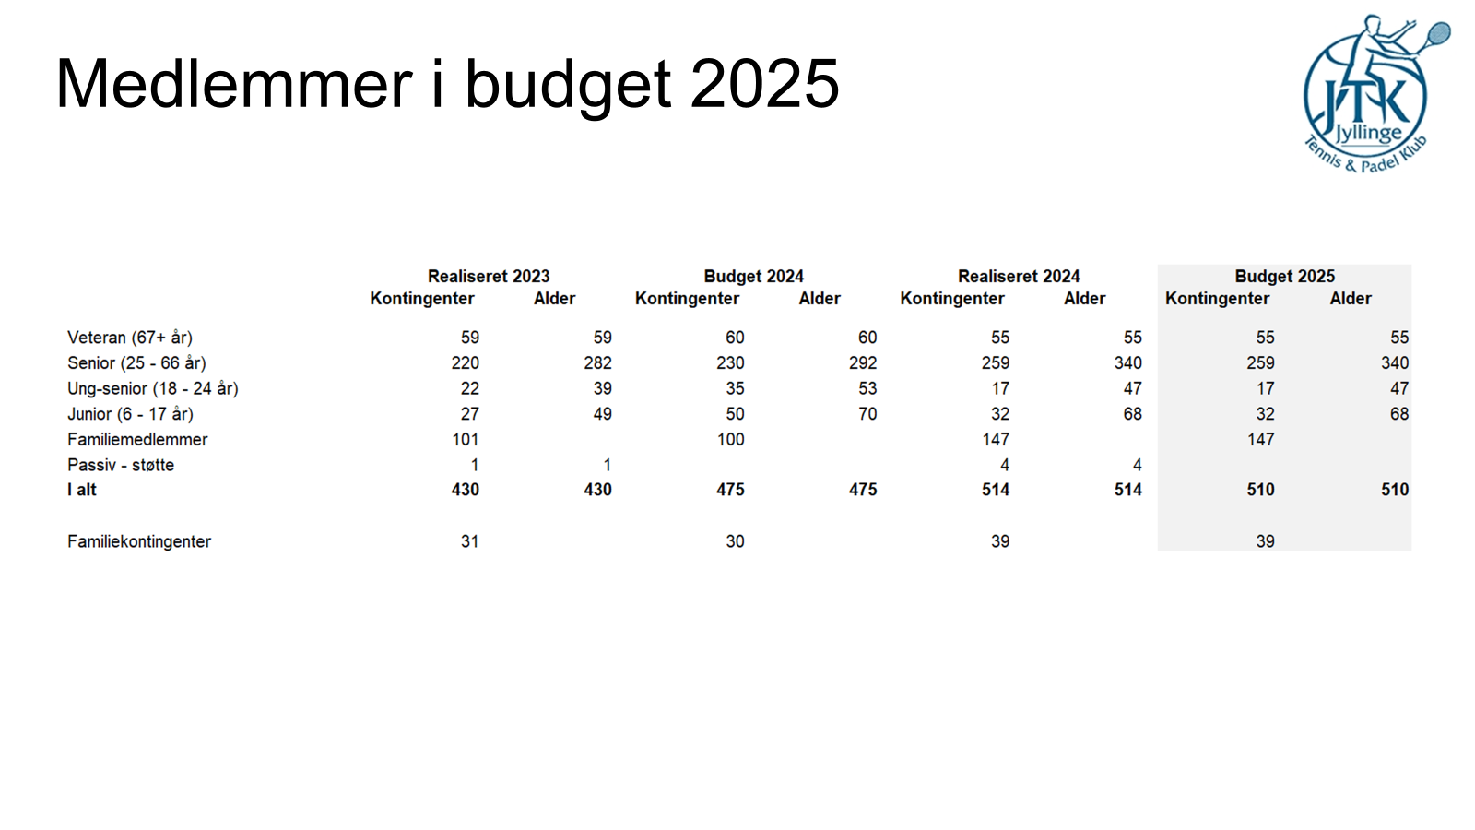

Slide 15
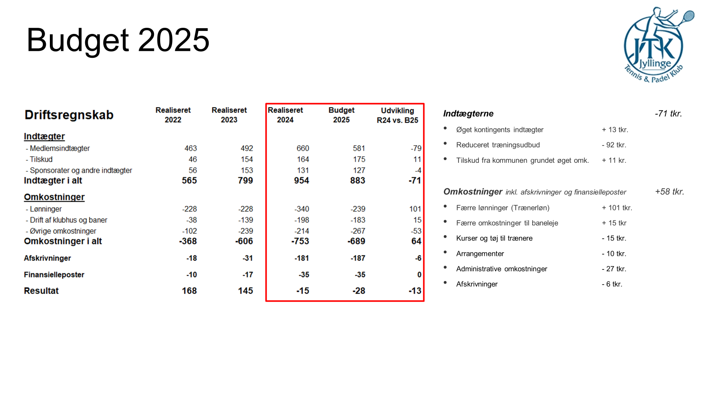

Slide 16
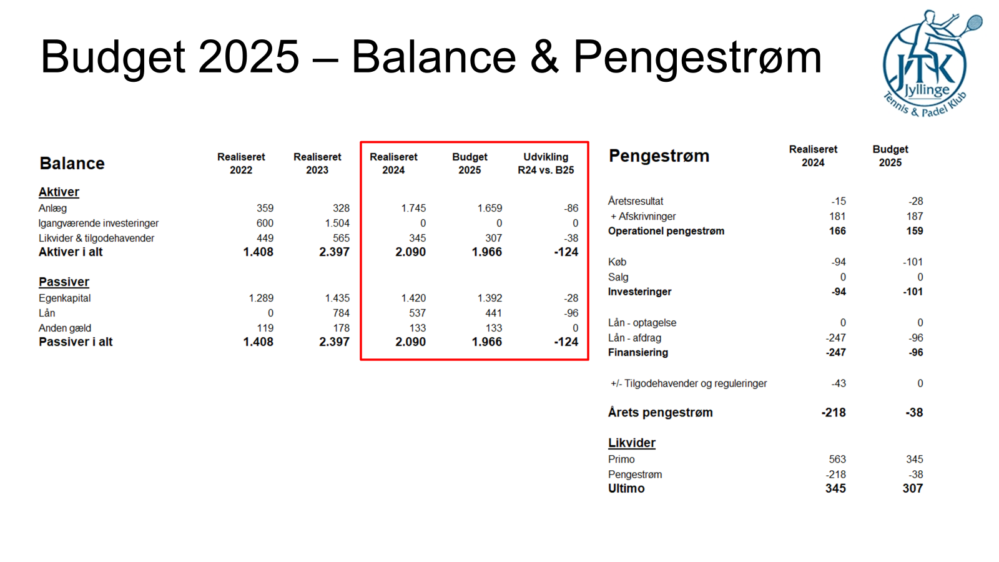

Slide 17
Træningsudvalget
Træningstilbud både for padel og tennis spillere
Træningsevents til skoler og ungdomsskolen
Privat timer
Flere hold vil blive lagt op ad hoc
  Måske nye tennis og padel hold om fredagen
Vi søger juniorer både til padel og tennis
Stadig masser af plads på de fleste tennishold

Slide 18
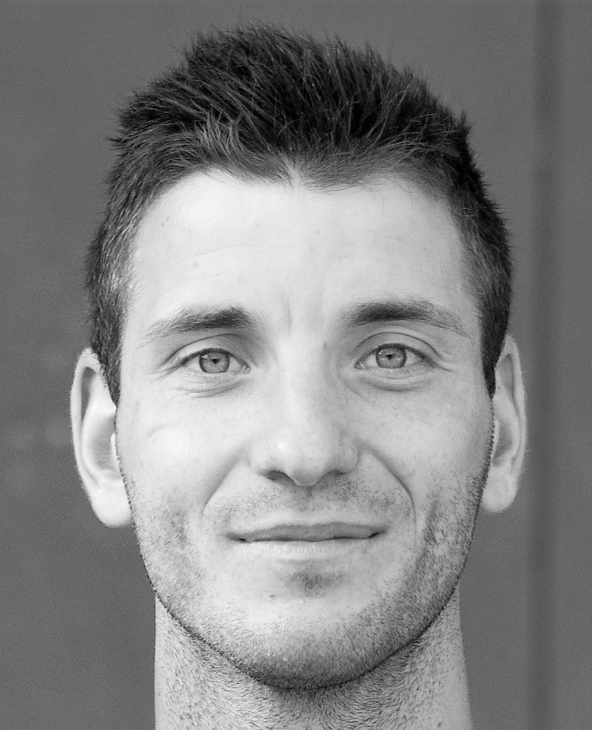
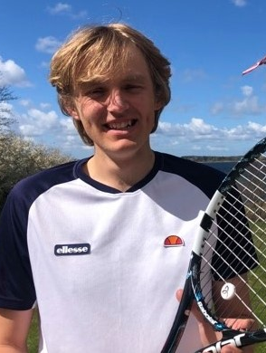
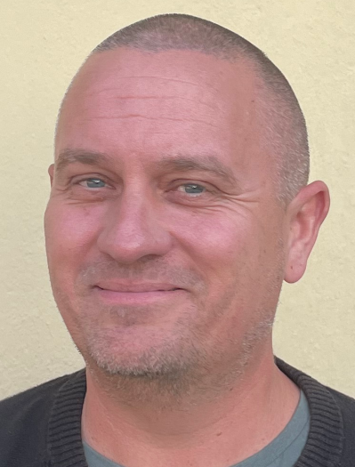
Trænerteamet 2025
Tennis- og padeltræner
Zsombor Kiss
Tennis- og padeltræner
Anders Hays Thøgersen
Padeltræner
Brian Sørensen

Slide 19
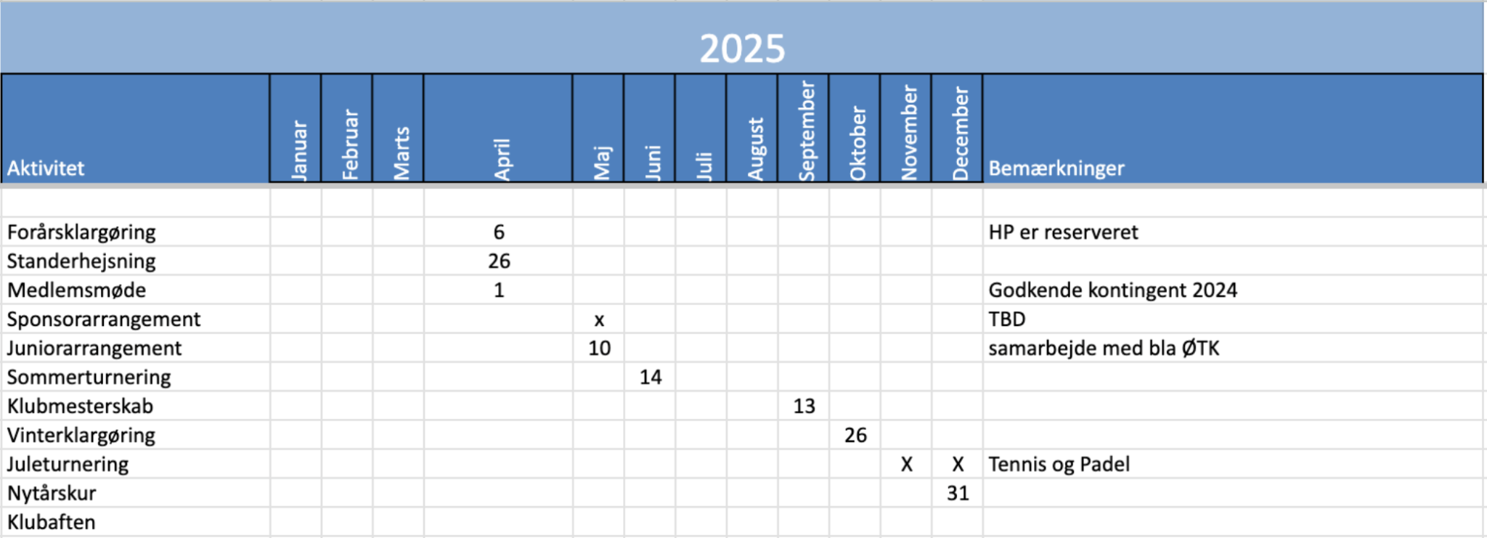
Årshjul 2025

Slide 20
Dagsorden
Valg af dirigent
Bestyrelsens beretning for det forløbne år
Forelæggelse af det reviderede regnskab for 2024
Fremlæggelse af budget for 2025 og klubbens aktivitetsplaner samt fastsættelse af kontingent
Behandling af indkomne forslag
Valg af bestyrelse og suppleanter
Eventuelt

Slide 21
Indkomne forslag
Ønske om at nyheder, træninger og anden information også udsendes på mail

Slide 22









Tak til vores sponsorer

Slide 23


Velkommen til

Slide 24
Dagsorden
Valg af dirigent
Bestyrelsens beretning for det forløbne år
Forelæggelse af det reviderede regnskab for 2024
Fremlæggelse af budget for 2025 og klubbens aktivitetsplaner samt fastsættelse af kontingent
Behandling af indkomne forslag
Valg af bestyrelse og suppleanter
Eventuelt

Slide 25
Valg af bestyrelsesmedlemmer og suppleanter
Bestyrelsesmedlemmer (vælges for to år ad gangen)
Formand og to menige medlemmer afgår i lige år
Næstformand, kasserer og øvrige medlemmer afgår i ulige år
Formand Morten Aagreen udtræder af bestyrelsen pr. 1/4-25 (ét år før tid)
På valg i 2025:
Næstformand Maibrit Blicher Glenert genopstiller ikke
Kasserer Martin Kjærgaard genopstiller
Medlem Lene Thøgersen genopstiller
Medlem Brian Sørensen genopstiller
Ikke på valg i 2025:
Medlem Simon Aare
Medlem Henrik Lyhne
Medlem Jonas Søderberg
Medlem Finn Pedersen
Forslag fra bestyrelsen:
Henrik Lyhne vælges som formand
Bestyrelsen skal også bruge:
2 stk. suppleanter og gerne flere medlemmer

Slide 26
Dagsorden
Valg af dirigent
Bestyrelsens beretning for det forløbne år
Forelæggelse af det reviderede regnskab for 2024
Fremlæggelse af budget for 2025 og klubbens aktivitetsplaner samt fastsættelse af kontingent
Behandling af indkomne forslag
Valg af bestyrelse og suppleanter
Eventuelt

Slide 27
Tak for jeres deltagelse
Følg os på
https://jtk.dk
https://www.facebook.com/jyllingetennisogpadelklub
https://www.instagram.com/jyllingetennisogpadelklub

